Slide 1



OmniRuta: Sistema Logístico Integral y Analítica de Datos
Arquitectura Empresarial Inteligente (TOGAF 10 ADM)
Administración y Gestión de Base de Datos
Ingeniería de Sistemas e Informática

Slide 2


Integrantes del grupo
HUERTAS PASCACIO BRYAN CRISTOPHER
JARA NUÑEZ DANIEL ALEJANDRO
LAZARO ROQUE ANGELO MATEO
PESCETTO JARA JOSE ANDRES
Desarrollador de Procedimientos Almacenados: encargado de diseñar, implementar y probar los stored procedures con manejo de errores (TRY-CATCH), transacciones y parámetros de entrada/salida
Especialista en Optimización y Vistas: responsable de los índices clustered/non-clustered, las vistas (simples e indexadas), y el análisis de rendimiento de las consultas del sistema.
Analista de Datos y Dashboard: encargado de conectar la BD a la herramienta BI seleccionada, diseñar el Dashboard con las visualizaciones e indicadores del proceso de negocio, y elaborar la documentación técnica del sistema
Arquitecto de Base de Datos: responsable del modelo conceptual (DER), modelo lógico (normalización) y modelo físico (DDL: filegroups, datafiles, tablas, constraints PK/FK/CHECK/UNIQUE/DEFAULT).

Slide 3


El Caso de Negocio
EL PROBLEMA
LA SOLUCIÓN
Falta de trazabilidad en los despachos a nivel nacional.
Descontrol en la asignación de flotas y conductores.
Ausencia de métricas de rentabilidad por viaje.
Modelo transaccional normalizado (3FN).
Auditoría de incidencias en tiempo real.
Dashboard gerencial automatizado sin latencia.

Slide 4
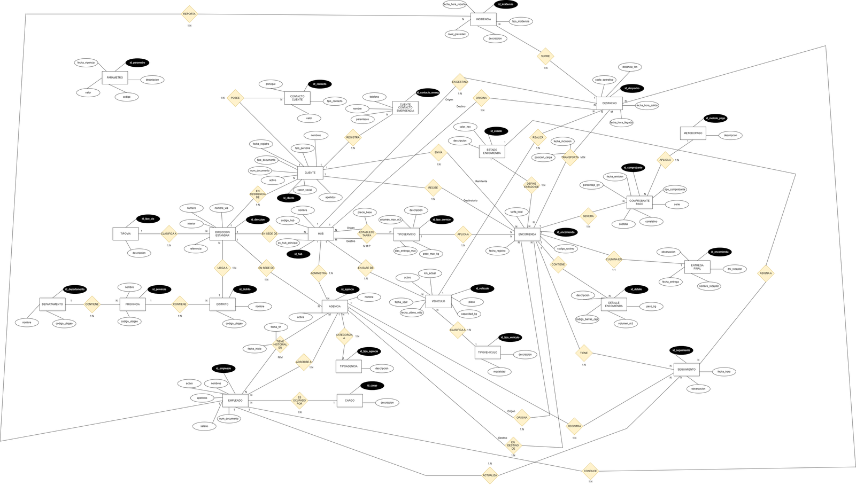
Modelo Conceptual y Lógico
29 entidades estructuradas sin redundancia de datos.
Integridad referencial estricta mediante Foreign Keys (FK).
Restricciones CHECK y UNIQUE para asegurar la calidad de entrada.

Slide 5
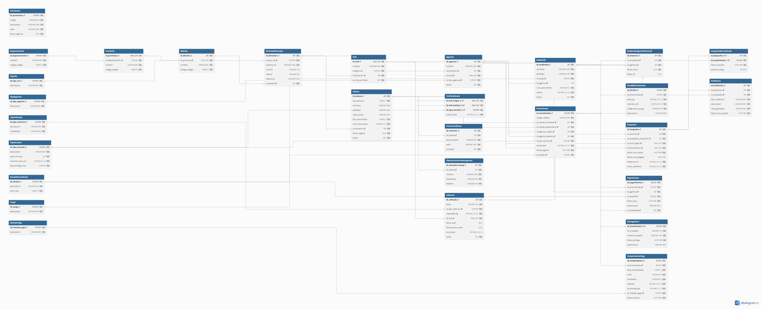
Modelo Conceptual y Lógico

Slide 6
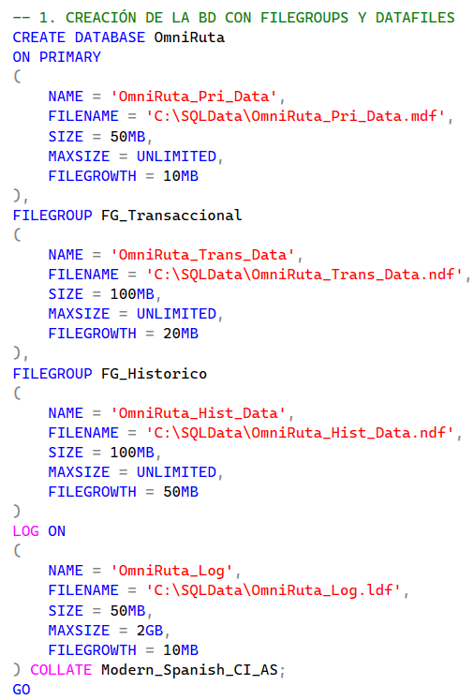
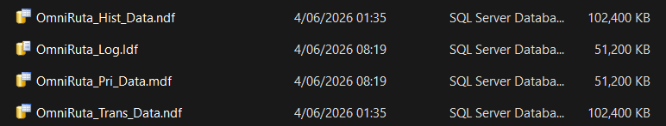
Modelo Físico (Arquitectura de Almacenamiento)
PRIMARY: Almacenamiento de catálogos maestros y metadatos (OmniRuta_Pri_Data.mdf).
FG_Transaccional: Archivo secundario dedicado al núcleo operativo (Despacho, Encomienda).
FG_Historico: Aislamiento de las tablas de tracking masivo para no afectar la transaccionalidad diaria.

Slide 7
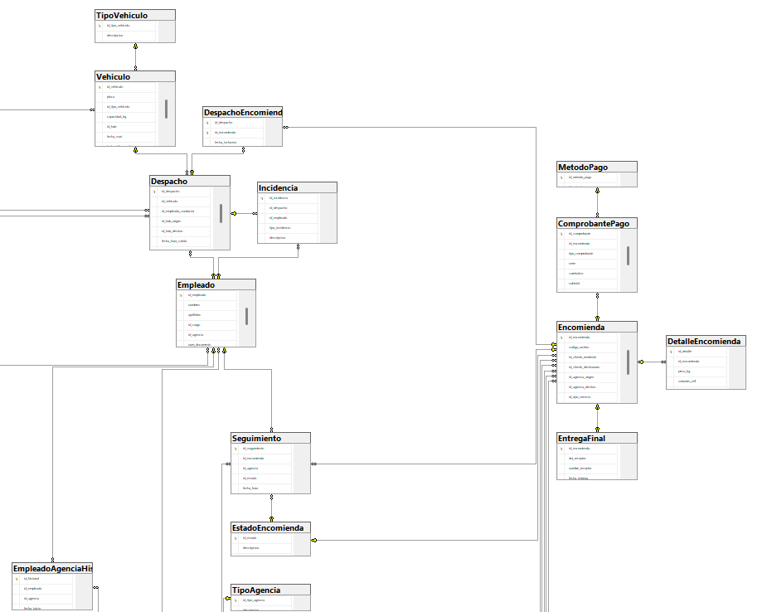
Modelo Físico (Arquitectura de Almacenamiento)

Slide 8
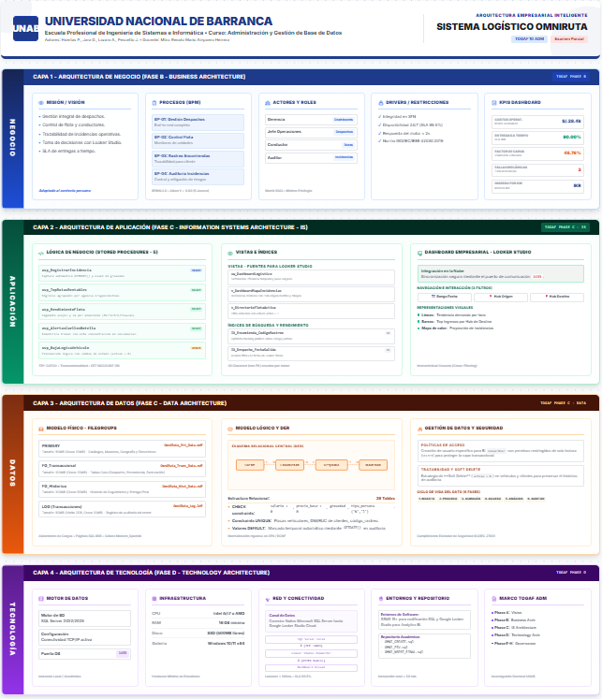
Arquitectura Empresarial (TOGAF)

Slide 9
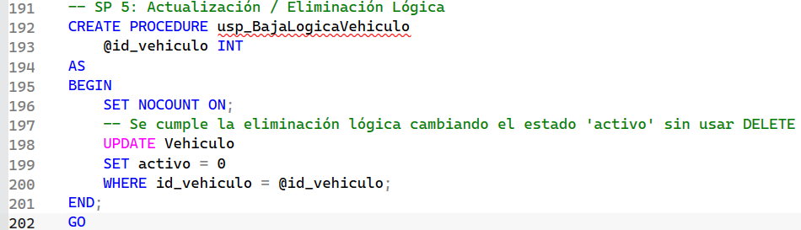

Control de Transacciones (Stored Procedures)
Encapsulamiento de 5 procesos operativos clave.
Bloqueo contra vulnerabilidades de Inyección SQL.
Implementación de Soft Delete (eliminación lógica) para proteger la auditoría y los despachos históricos.

Slide 10
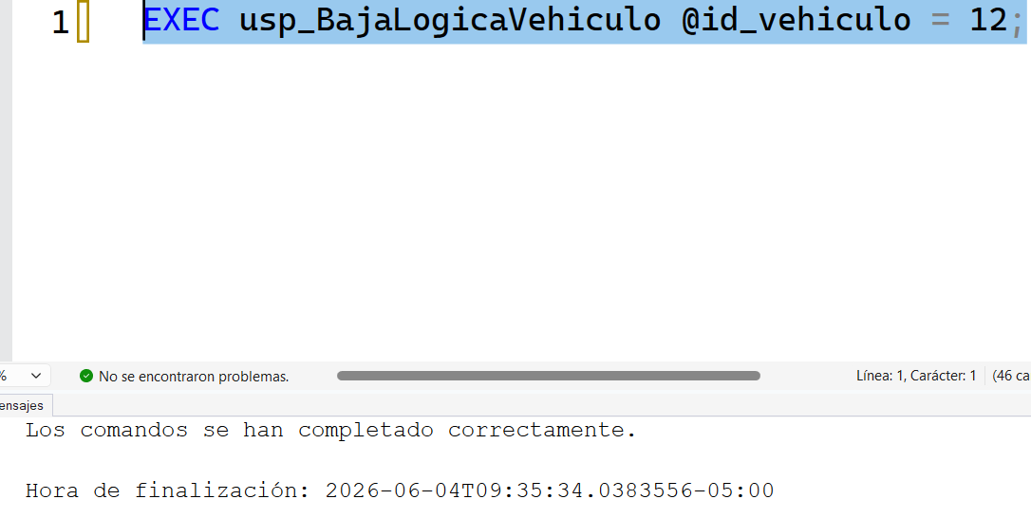
Control de Transacciones (Stored Procedures)

Slide 11



Capa de Rendimiento y Vistas
Índices Non-Clustered: Aplicados en columnas de alta demanda para acelerar búsquedas.
Vistas Analíticas: Desnormalización segura (vw_DashboardLogistico) para facilitar la lectura del BI.
Conectividad Híbrida: Implementación de un túnel seguro TCP con ngrok para exponer el entorno local hacia la nube de Google.

Slide 12

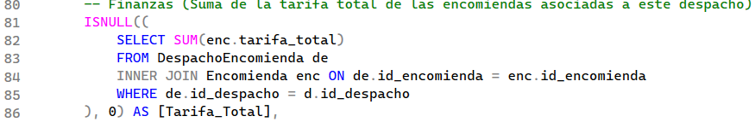
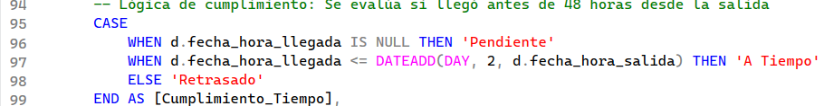
Capa de Rendimiento y Vistas

Slide 13
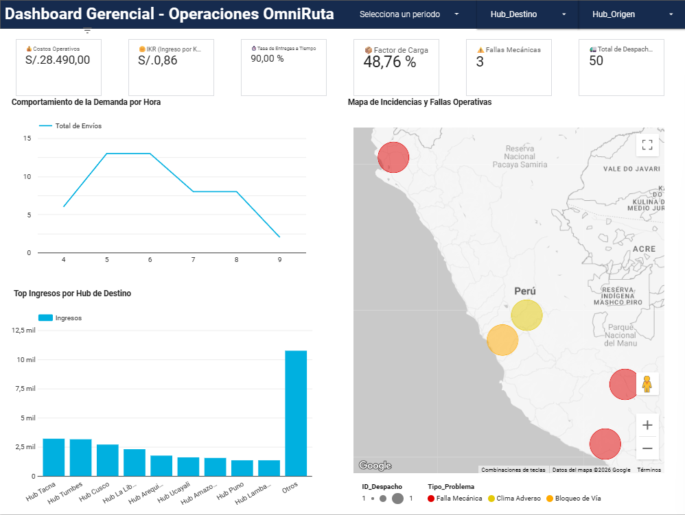
Dashboard Gerencial OmniRuta

Slide 14

Conclusiones
La distribución física en filegroups garantiza la escalabilidad del sistema.
El motor de base de datos asume la responsabilidad de la integridad de la información empresarial.
La visualización interactiva acelera el tiempo de respuesta frente a anomalías operativas.

Slide 15

¡Gracias por su atención!
Escanea el QR para interactuar con el Dashboard.
(Usar cuenta institucional)

